Slide 1
Художники о войне
" Война нас радости лишила, Родного крова и тепла, В далекий путь нас снарядила, Солдатами нас нарекла."
З. Голод

Slide 2
Цель: формирование гражданско-патриотического воспитания подрастающего поколения Задачи: 1. Расширить знания ребят о Великой Отечественной войне, познакомив с художниками-участниками боевых действий. 2. Раскрыть через картины качества советского народа, позволившие выйти из тяжелейших испытаний и одержать великую Победу Музыкальное сопровождение: фонограммы песен «После боя» ,«Священная война», «Легендарный Севастополь», «День Победы»

Slide 3
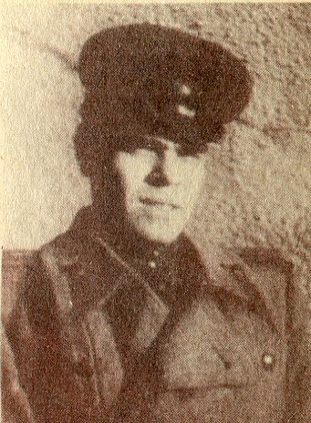
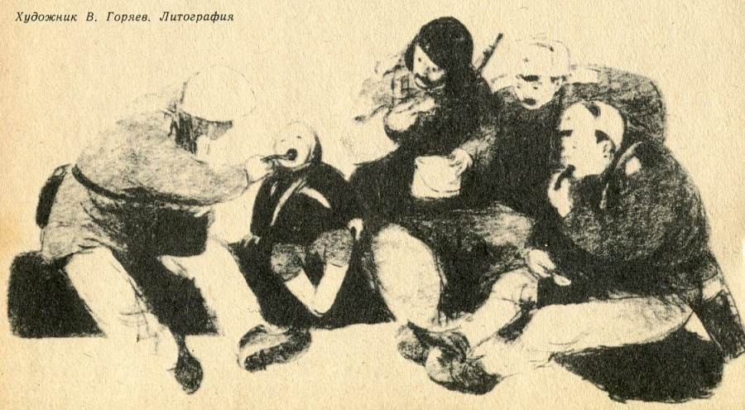
В.Горяев

Slide 4
Художник на войне Художник на войне запомнит краски, И выложит их позже на мольберт: Тревожный миг атаки без огласки, И кем-то неотправленный конверт, Щетину на щеках и злую стужу, И кипятка спасительный глоток Опишет, если Богу будет нужен Его конкретно праведный итог…

Slide 5
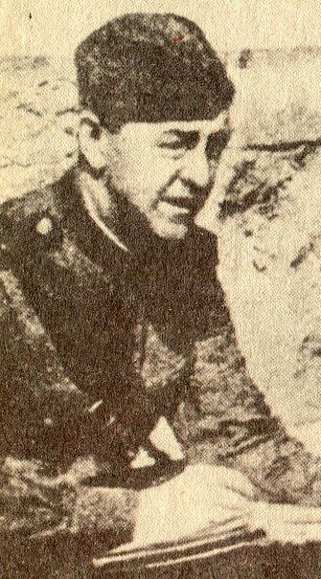
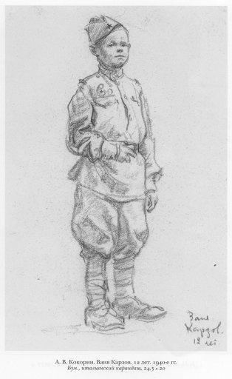
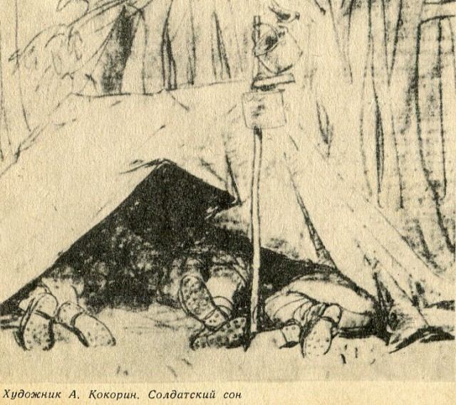
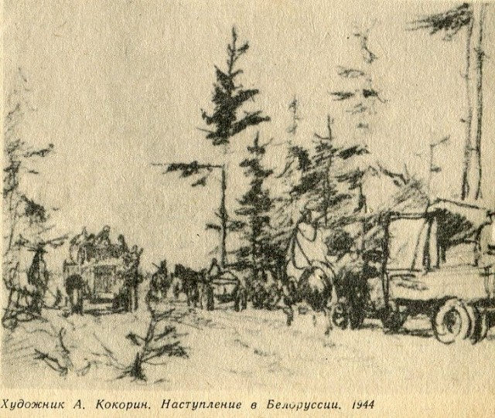
А. В. Кокорин

Slide 6
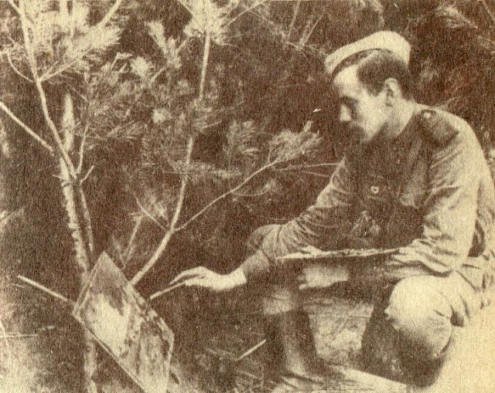
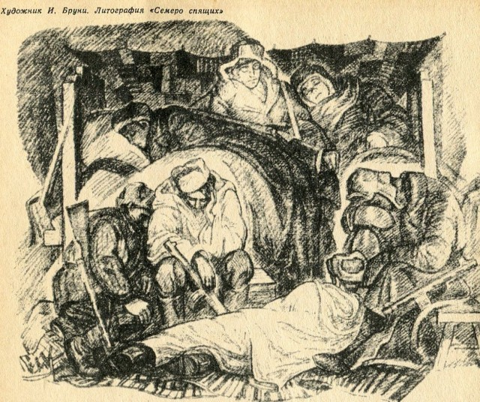
И. Л. Бруни

Slide 7
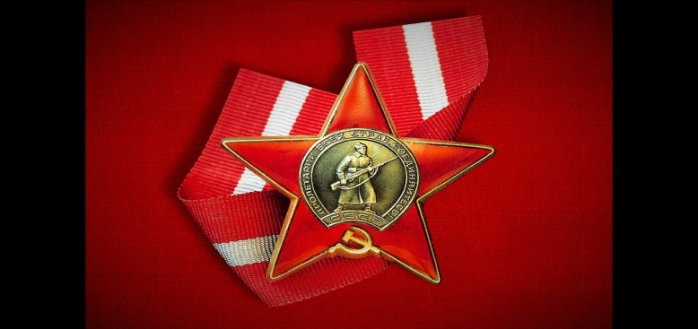
Тема Великой Отечественной войны занимала особое место в творчестве множества композиторов, поэтов, писателей и художников, многие из которых сами были участники этого кровопролитного противостояния и с оружием в руках защищали свою Родину от немецко-фашистских захватчиков. Даже те, кто оставался в тылу, часто выезжали на фронт, чтобы своими выступлениями поддержать боевой дух солдат, а художники отображали в своих картинах увиденное на полях сражений. В перерывах между боями, артобстрелами и авианалетами они много запоминали, наблюдали солдатский быт и делали зарисовки.

Slide 8
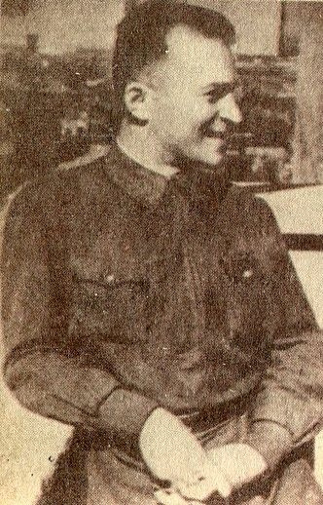
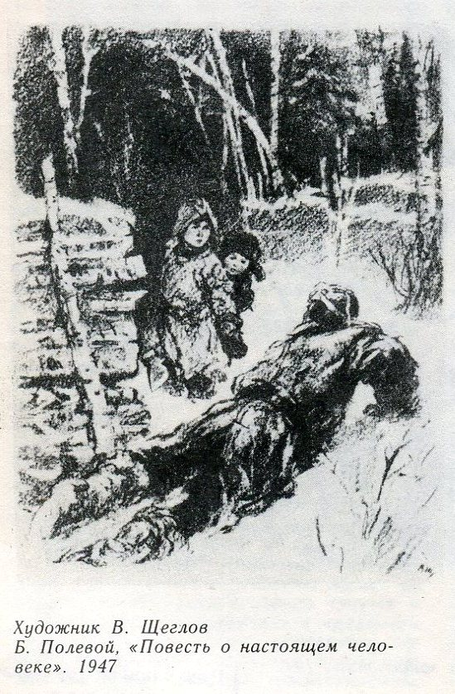
В.В. Щеглов

Slide 9
Во время Великой Отечественной войны наши живописцы отображали героические события в тылу и на фронте, показывали в своих картинах жизнь простых людей на передовой и в тылу. Они стремились как можно полнее раскрыть те качества советского народа, которые позволили с честью выйти из тяжелейших испытаний, пережить невероятные лишения и одержать великую Победу.

Slide 10
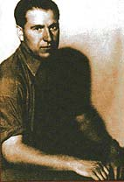
ДЕЙНЕКА АЛЕКСАНДР АЛЕКСАНДРОВИЧ (1899—1969)

Slide 11
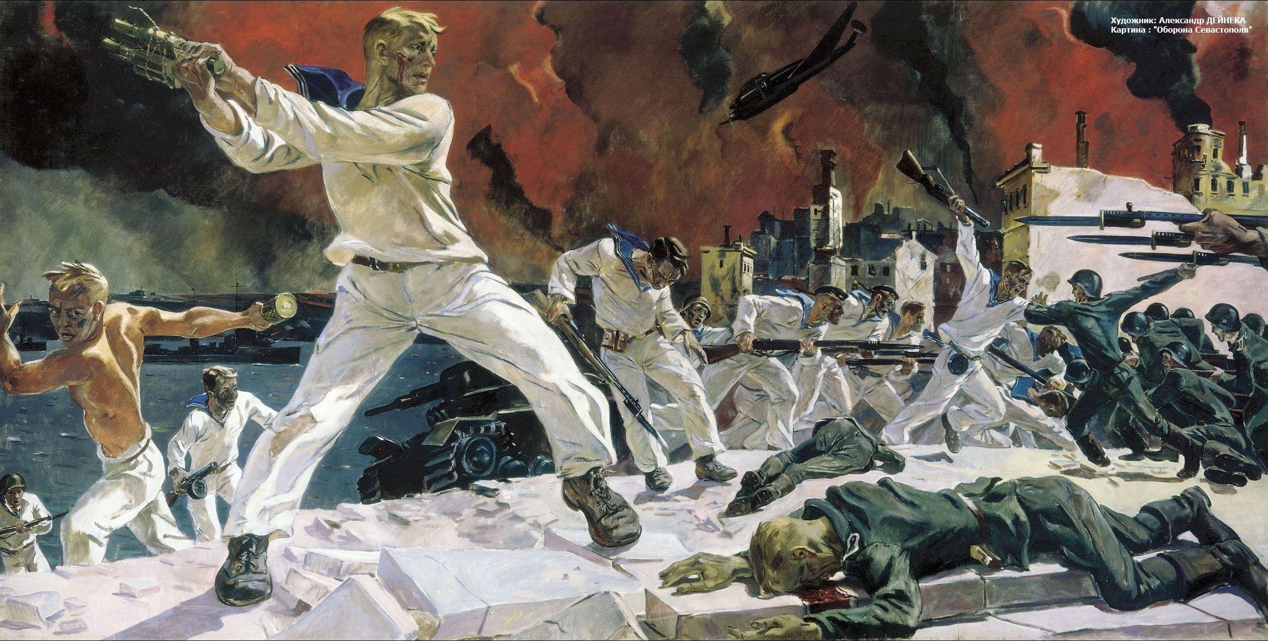
"Оборона Севастополя".

Slide 12
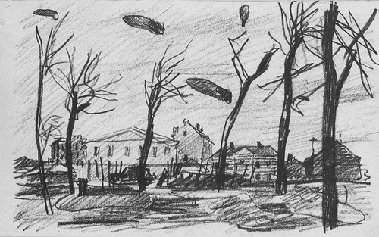
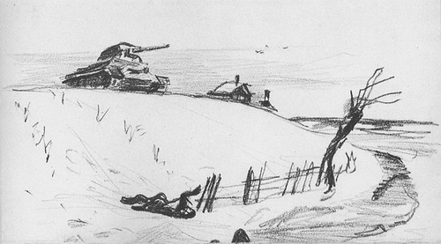
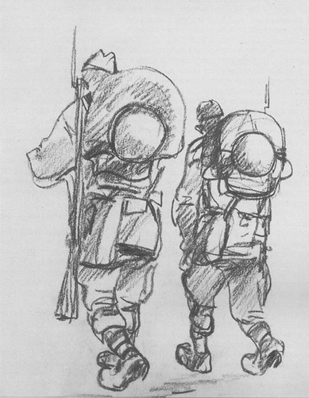
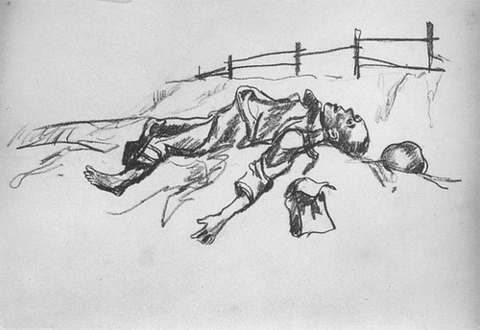

Slide 13
"Оборона Севастополя".

Slide 14
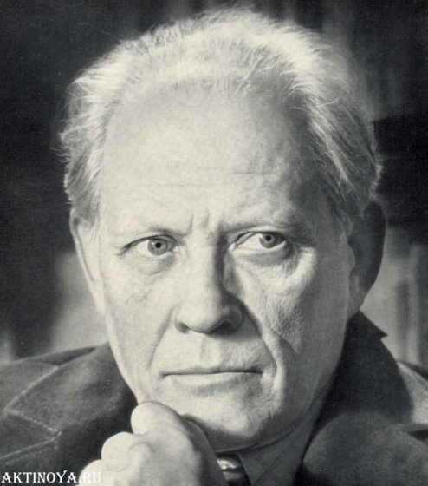
Юрий Михайлович Непри́нцев (1909—1996)

Slide 15
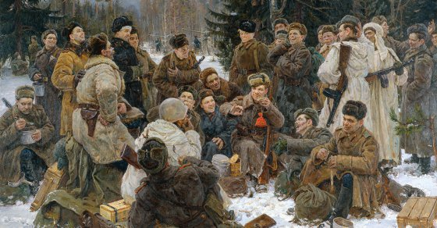
«Отдых после боя»

Slide 16
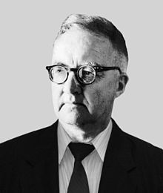
Костецкий Владимир Николаевич 1905-1968

Slide 17
С того времени прошло больше семидесяти лет, выросло не одно поколение талантливых художников, в творчестве которых тоже нашлось место теме Великой Отечественной войны. Но картины и другие произведения искусства, созданные в военные годы, не утратили своей важности, как памятники мужеству и героизму советского народа, проявленного в годы Великой Отечественной войны, обрели еще большую историческую ценность.

Slide 18
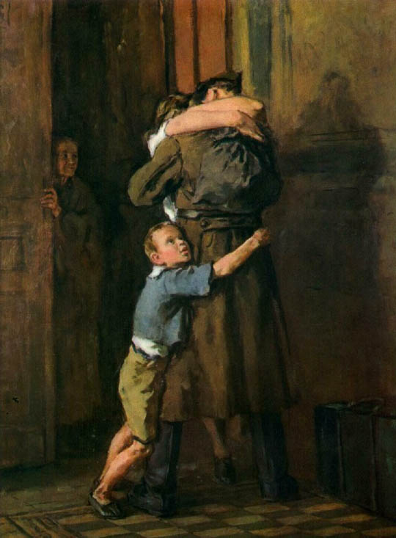
«Возвращение»

